Slide 1

Муниципальное дошкольное образовательное автономное учреждение
«Центр развития ребёнка - Детский сад № 125 «Лесная сказка» г.Орска»
Адрес: Россия, 462427, Оренбургская область, г.Орск, ул.Космодемьянской, 3
тел.(3537) 37-20-26, эл.почта: lesskazka125.orsk@mail.ru
ИНН 5614016227, КПП 561401001, ОГРН 1025601930
Огород на окне
Вторая младшая группа
Воспитатели: Алемасцева Лариса Викторовна
Аймухамбетова Нурсулу Умурзаковна

Slide 2
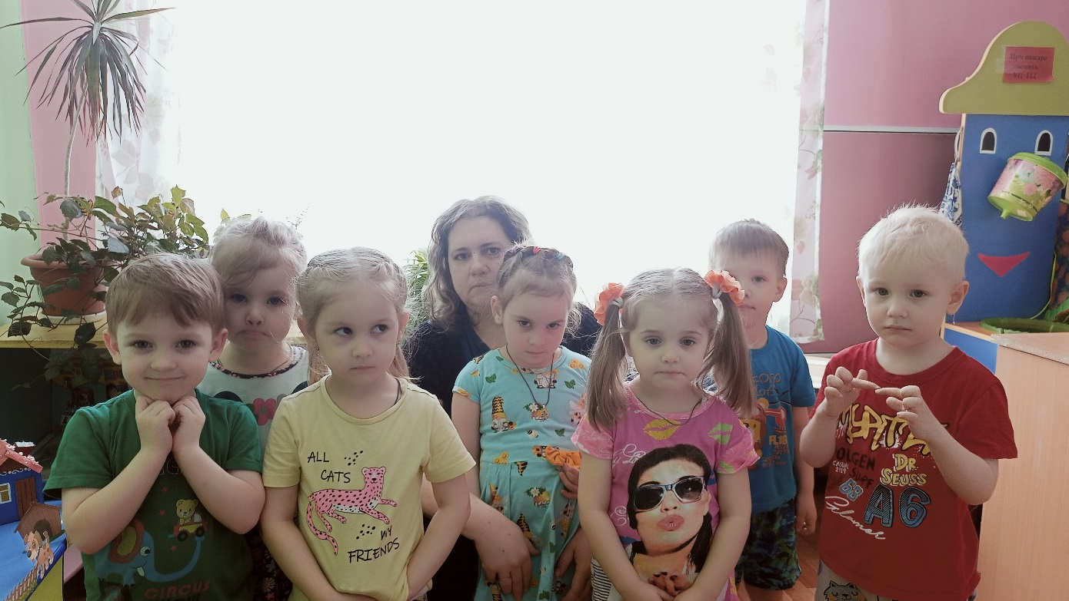
Тип проекта: познавательный.
Вид проекта: групповой, исследовательский, творческий.
Участники проекта: дети II младшей группы, воспитатели группы, родители.
Социальная значимость проекта: приобщение детей к работе по выращиванию вместе со взрослым зелени на подоконнике, развивать целеустремленность, наблюдательность, воспитание интереса к миру растений.
Цель проекта: формирование экологической культуры у детей и родителей, создание условий для познавательного развития детей через проектно – исследовательскую деятельность и организацию художественно-продуктивной творческой деятельности.
Выполнение проекта:
Проект реализуется в три этапа – подготовительный, основной, заключительный.
Продолжительность проекта: краткосрочный март-апрель.

Slide 3
Актуальность проекта: Многие родители, имеющие свои огороды (дачи), не подозревают, что зеленое царство начнет вызывать огромный интерес ребенка, если взрослые научат наблюдать за растением, видеть в зеленом ростке особое живое существо, жизнь которого целиком зависит от того, получает он уход или нет. Только с помощью взрослых дошкольник может понять, что жизнь растения зависит от наличия тепла, света и хорошей почвы, научится отличать здоровое и сильное растение от слабого, хилого, требующего «лечения». Научившись понимать состояние растений, ребенок будет сочувствовать и ухаживать. Таким образом, решаются задачи познавательно-исследовательского, социально-личностного, эстетического развития ребенка.
Мероприятия по реализации проекта:
1. Беседы:
• «Что такое огород и что на нём растёт»,
• «Что такое «Огород на окне»,
• «Какие растения можно вырастить на подоконнике»,
• «Семена».
2. Опытно-экспериментальная деятельность:
• «Строение растений»,
• «Рост и развитие растений»,
• «Вода и росток»,
• «Солнце и росток»,
• «Проращивание семян».
3. Практическая деятельность:
• Отбор и посев семян.
• Полив, уход и наблюдения за овощными культурами.
4. Экологические занятия по темам:
• «Семена»
• «Первые всходы»
• «Мир овощей».
5. Игровая деятельность:
• Дидактические игры: «Чудесный мешочек», «Отгадай по вкусу».
• Настольная игра «Парные картинки», «Овощи».
• Рассматривание иллюстраций с изображением различных растений, которые можно вырастить на подоконнике.

Slide 4
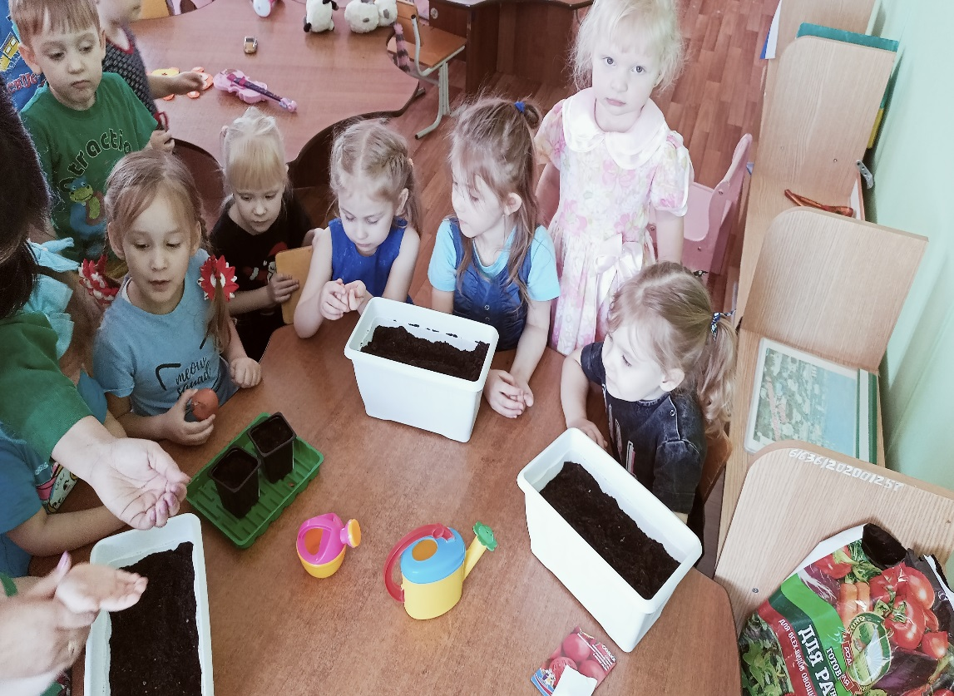
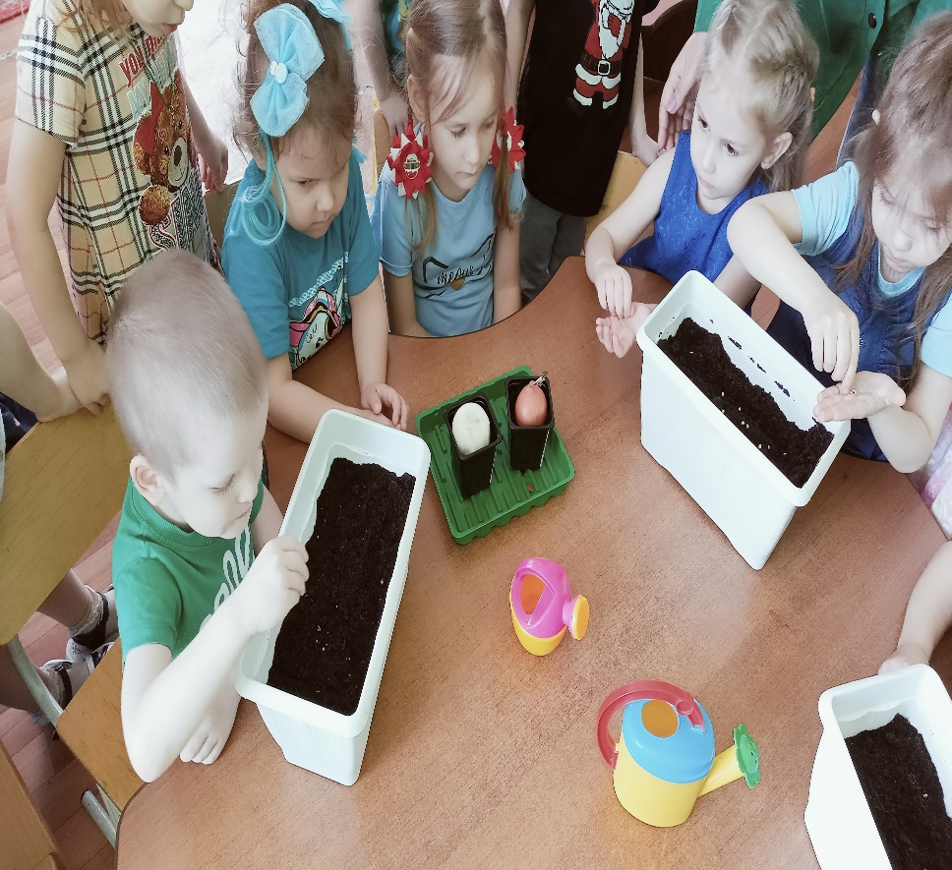
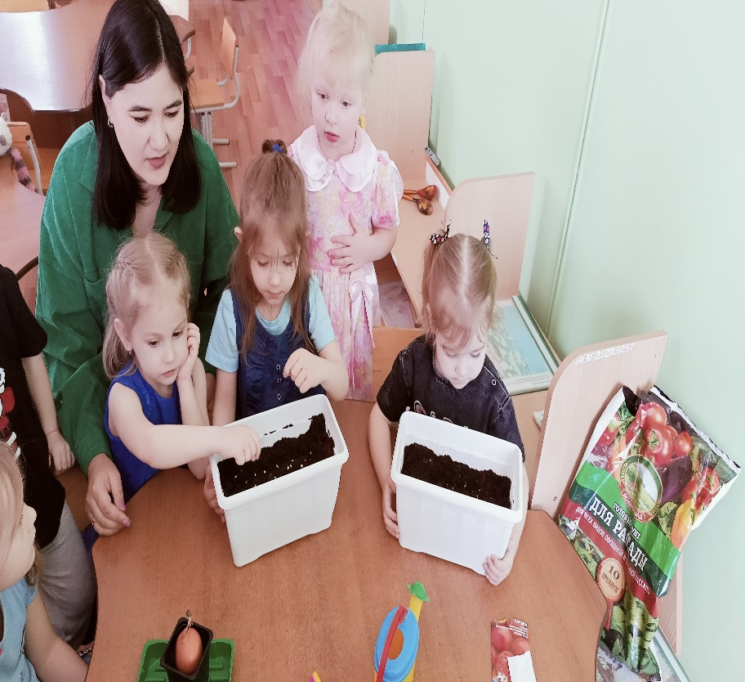
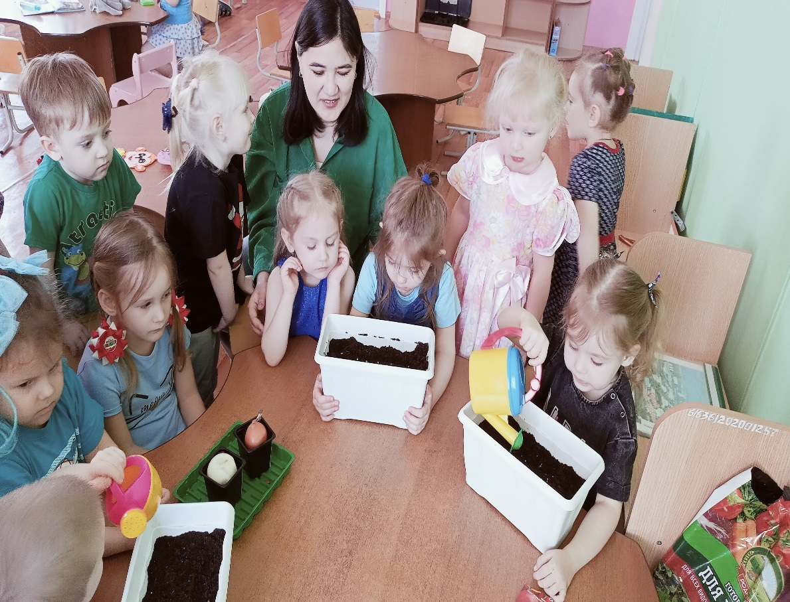
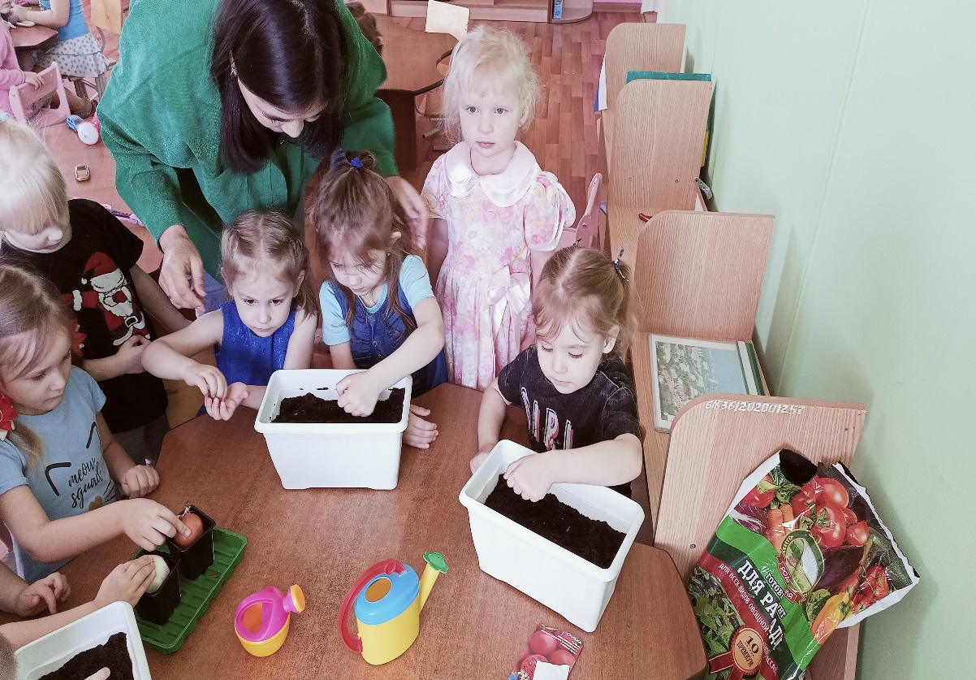
Посадили огород,
Посмотрите, что взойдёт!
Будем мы ухаживать, будем поливать.
Будем за росточками
Дружно наблюдать!

Slide 5
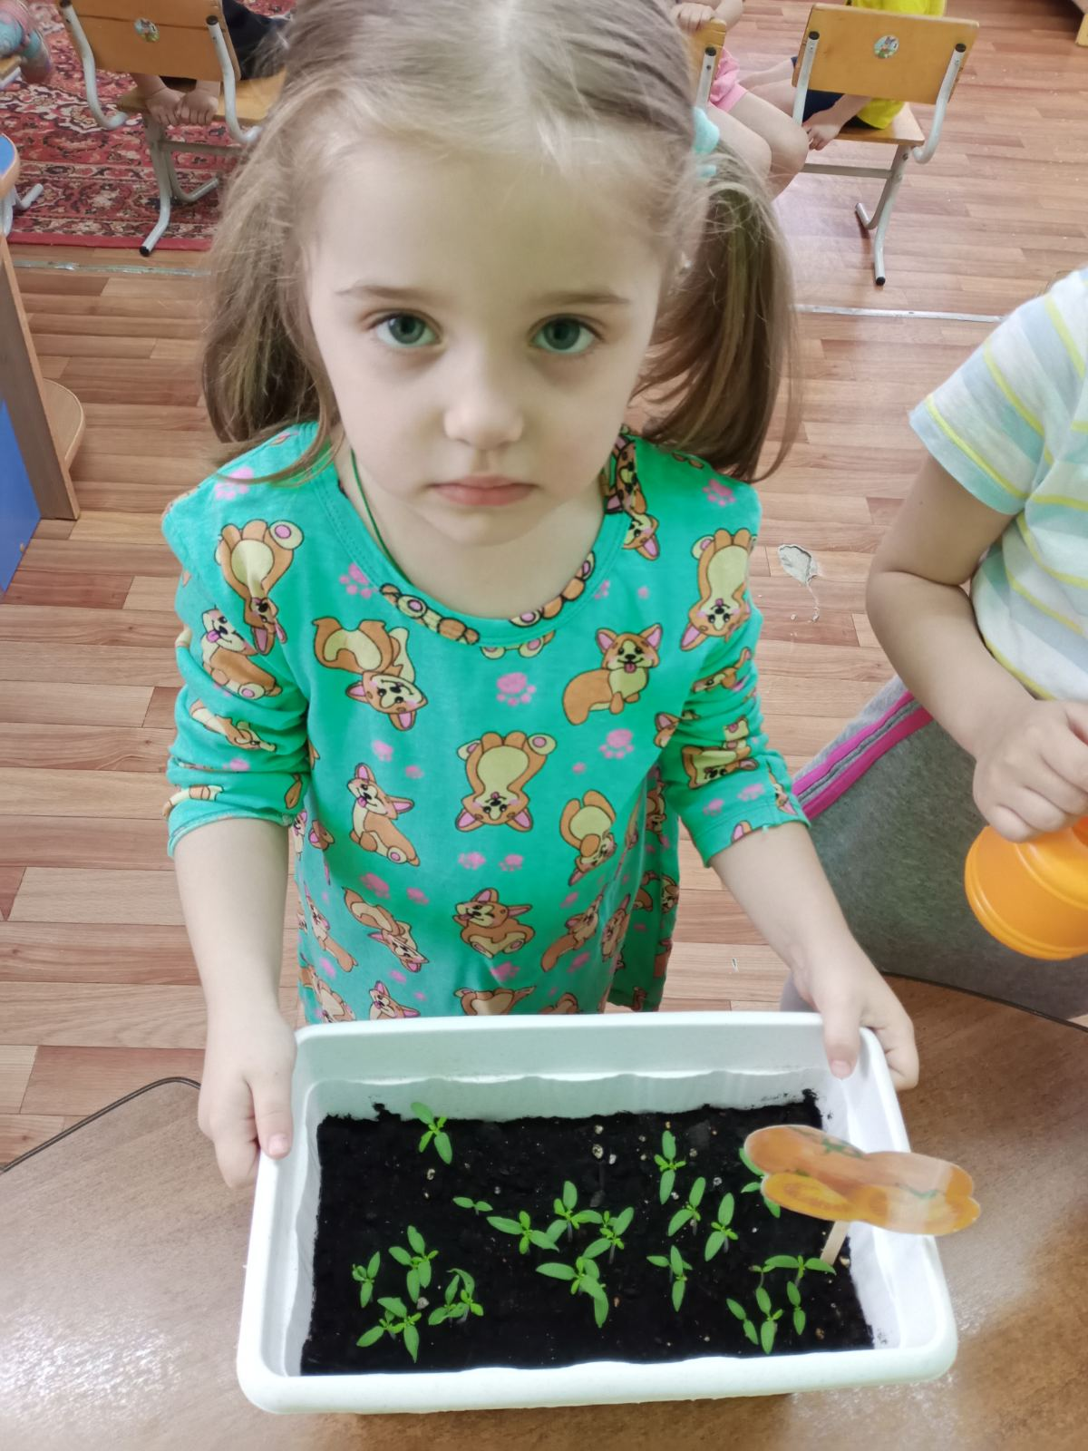
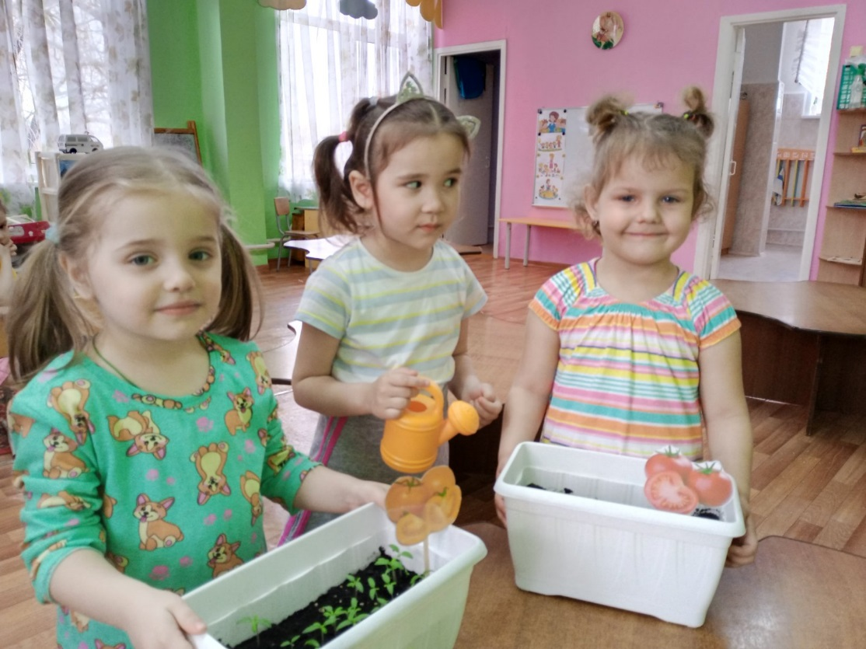
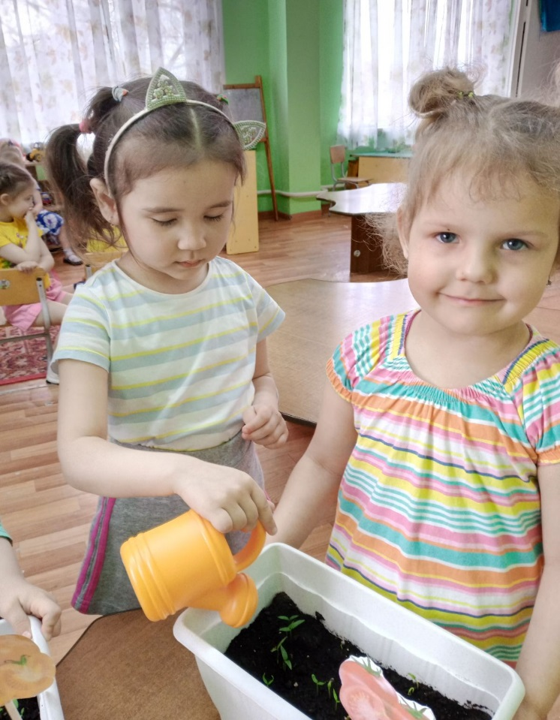
Мы, ребята, - молодцы!!!
Любим мы трудиться.
Посадили огород.
Будем им гордиться!!!
Из земли растёт росток-
Распустил один листок.
К солнцу тянется вершок-
В землю лезет корешок!

Slide 6
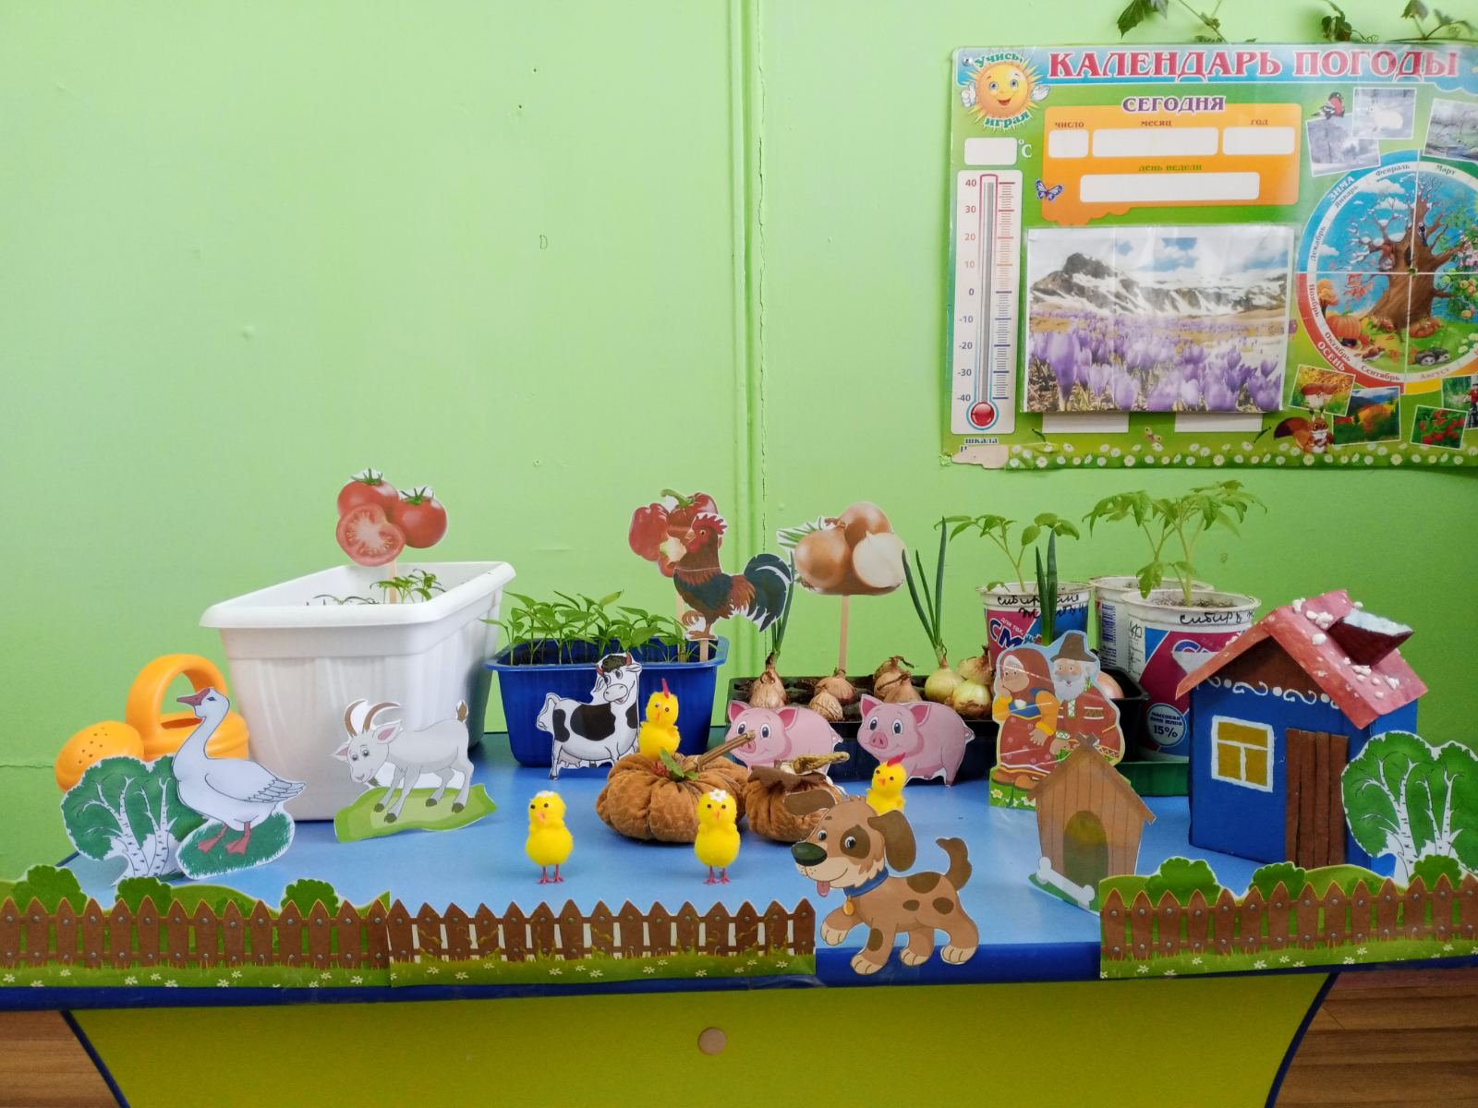
Огород, наш огород,
Всё на нем всегда растет!
Витаминов целый клад,
Приходите все к нам в сад!!!

Slide 7
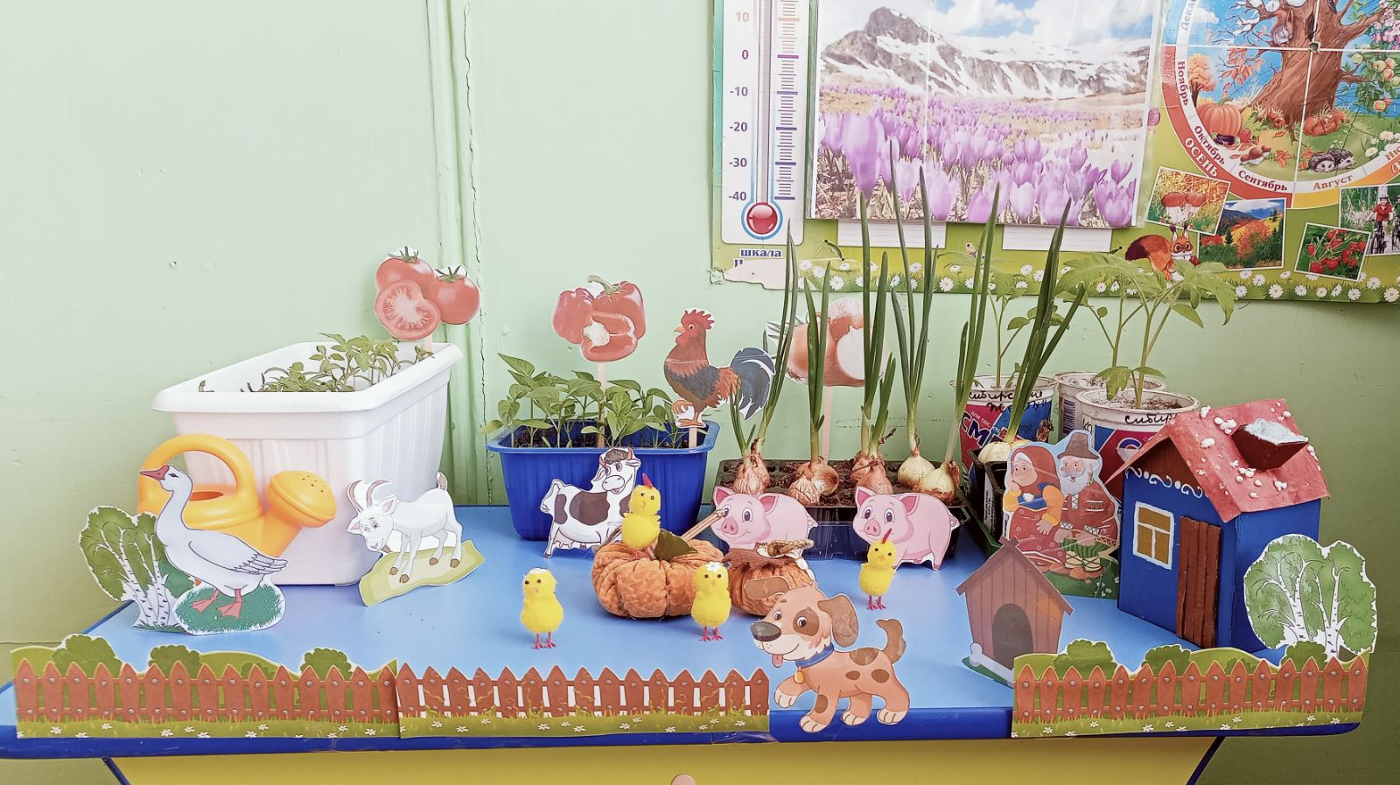
Чтобы было всё красиво,
Был цветущим огород.
Нам на радость, вам на диво,
Нужен тщательный уход!!!

Slide 8
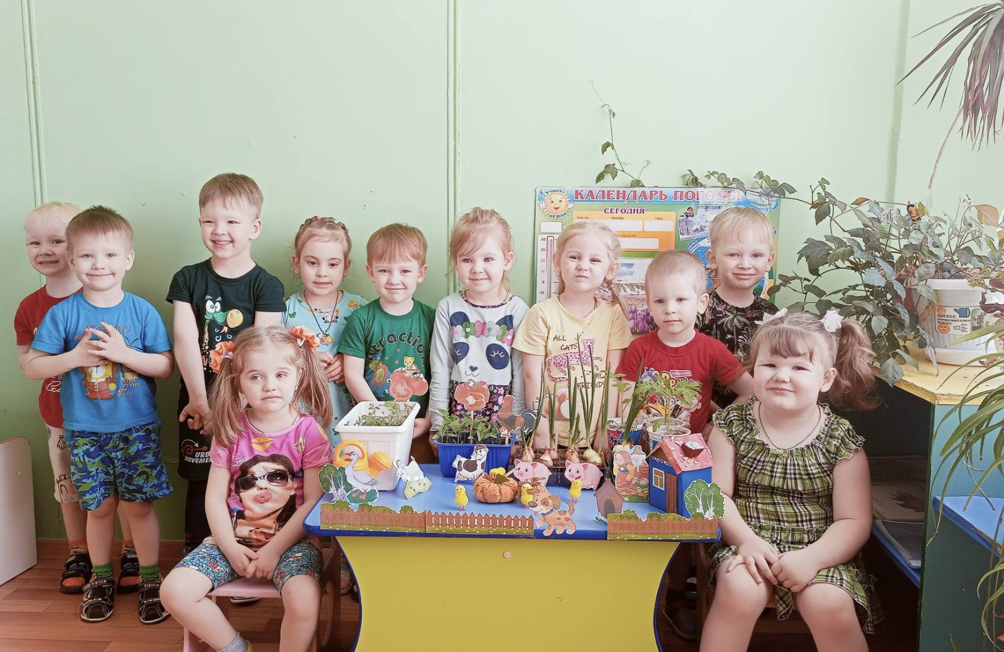
Невозможно насладиться,
Ах,какая красота!
Здесь, конечно, очень много коллективного труда!

Slide 9

Потрудились мы на славу,
Отдохнуть пора по праву!!!!

Slide 10
Спасибо за внимание!!!

